Slide 1
近两星期实验与研究总结
万盛华

Slide 2
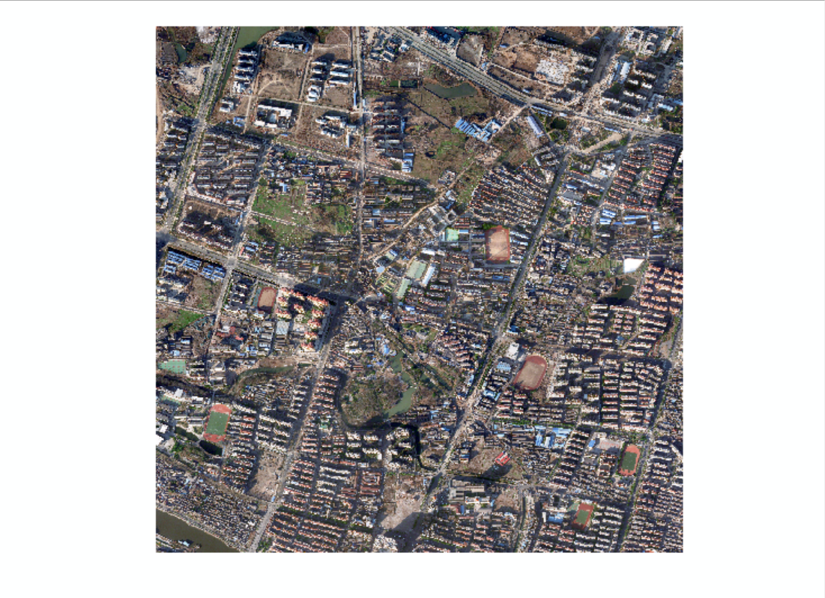
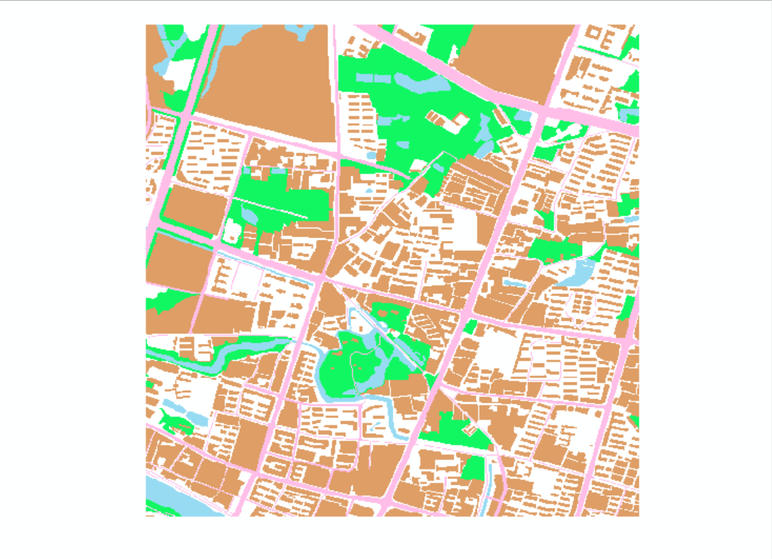

Slide 3
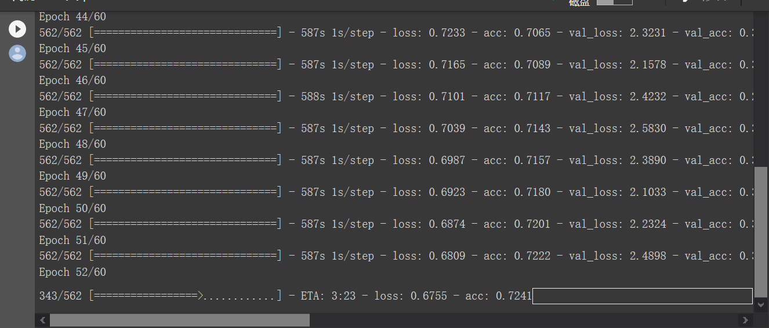
采用segnet框架实验，全图分割，将分割转化成分类问题，做数据增广以后训练集9000张，测试集3000张，准确率一直在上升，训练到72%左右停止，训练时间超过3天，前人论文和遥感分割的竞赛方法准确率在90%（https://www.cnblogs.com/skyfsm/p/8330882.html）

Slide 4
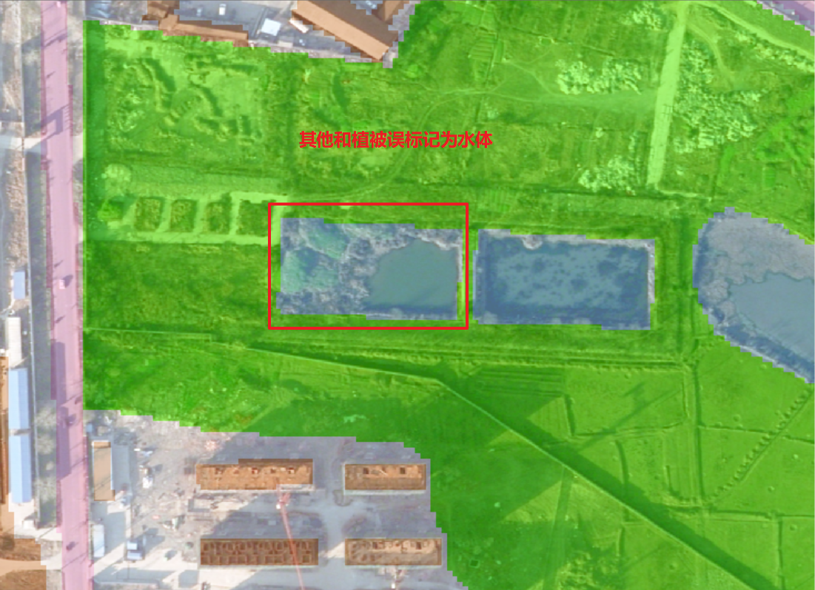
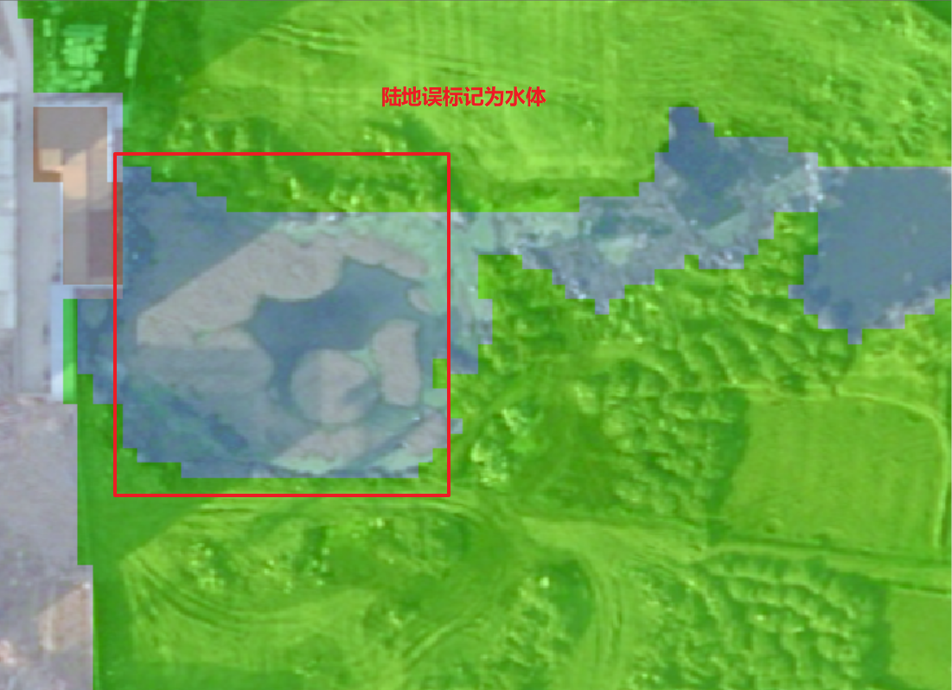
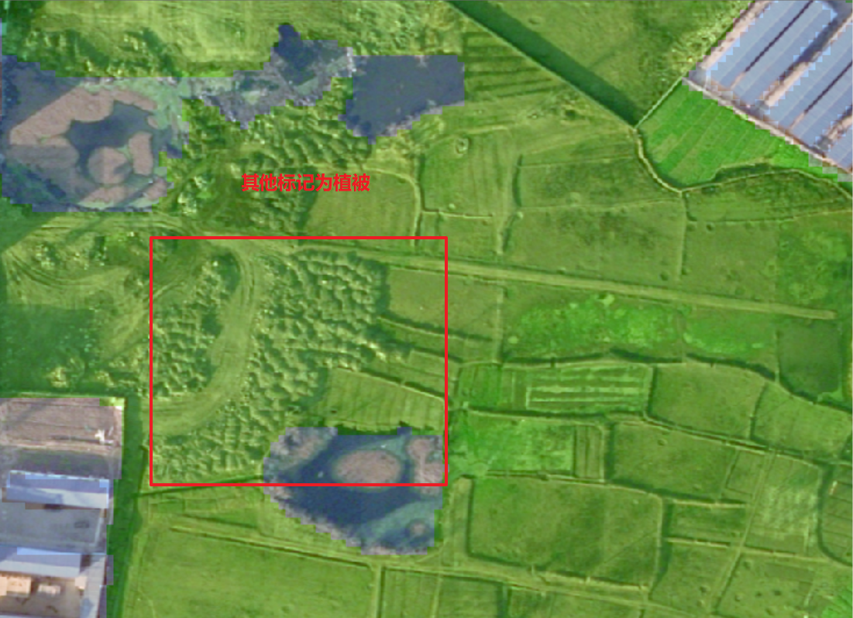
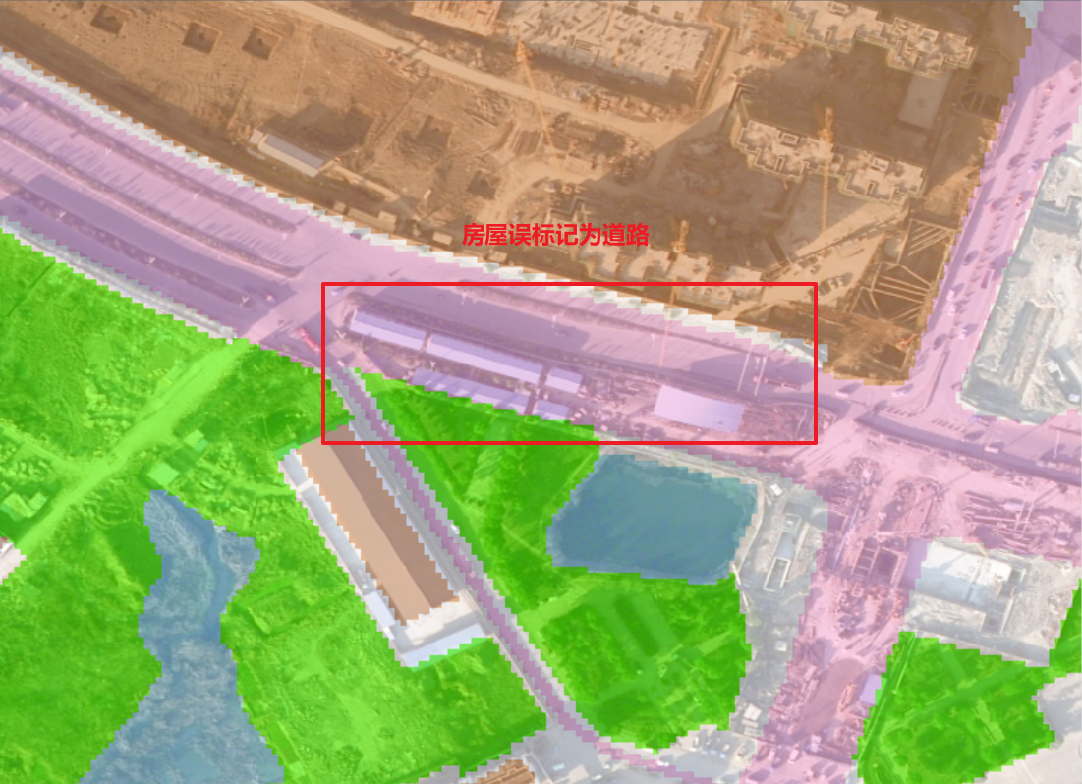
即使是官方竞赛给的数据也存在大量标注不准确的地方
为什么在标记大量有误的情况下仍然能够训练出很高的正确率？

Slide 5
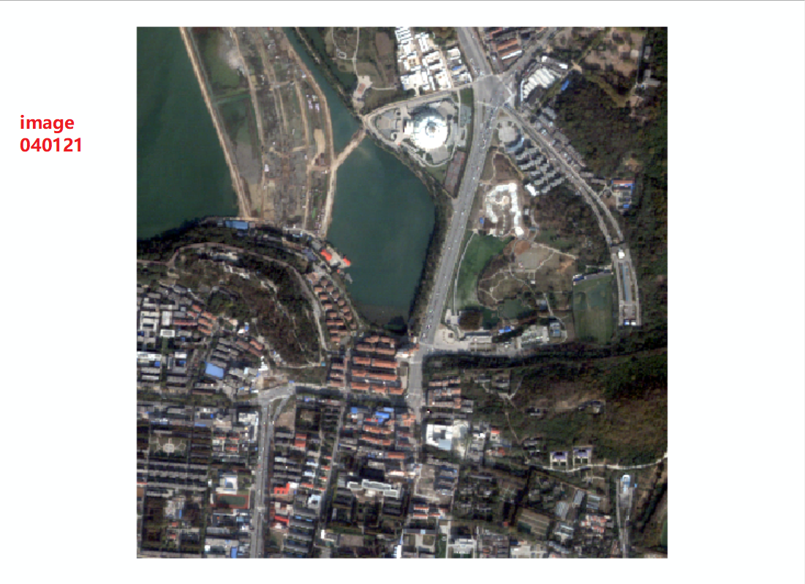
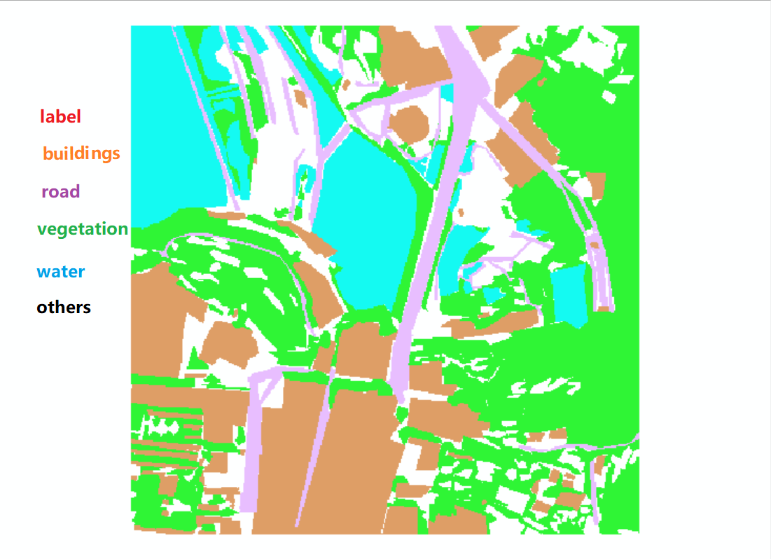
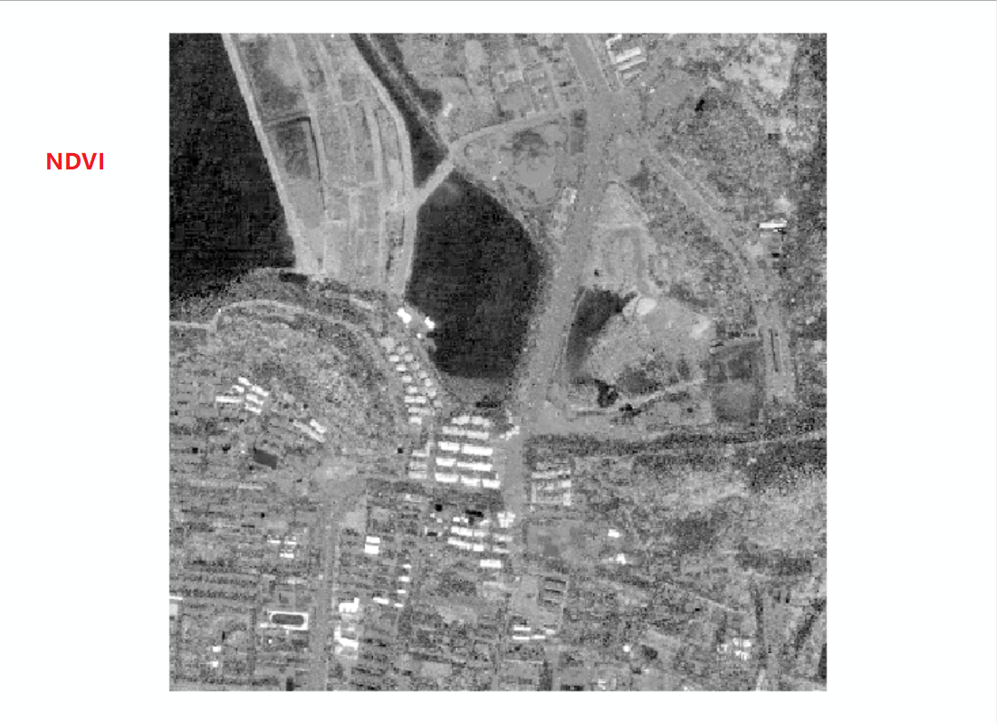
自己手动
标记数据训练

Slide 6
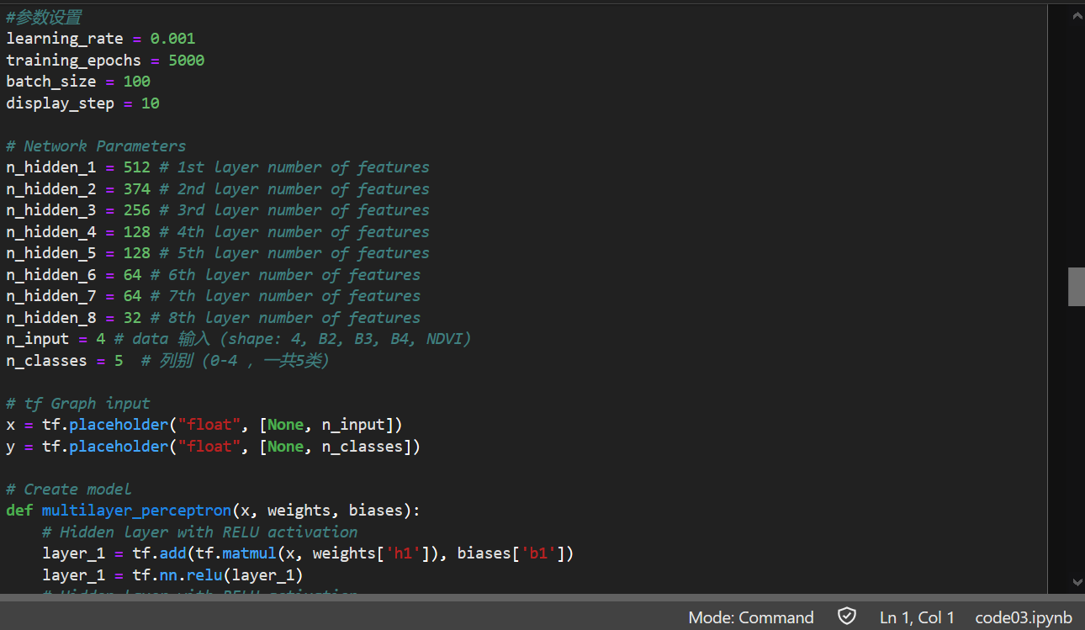
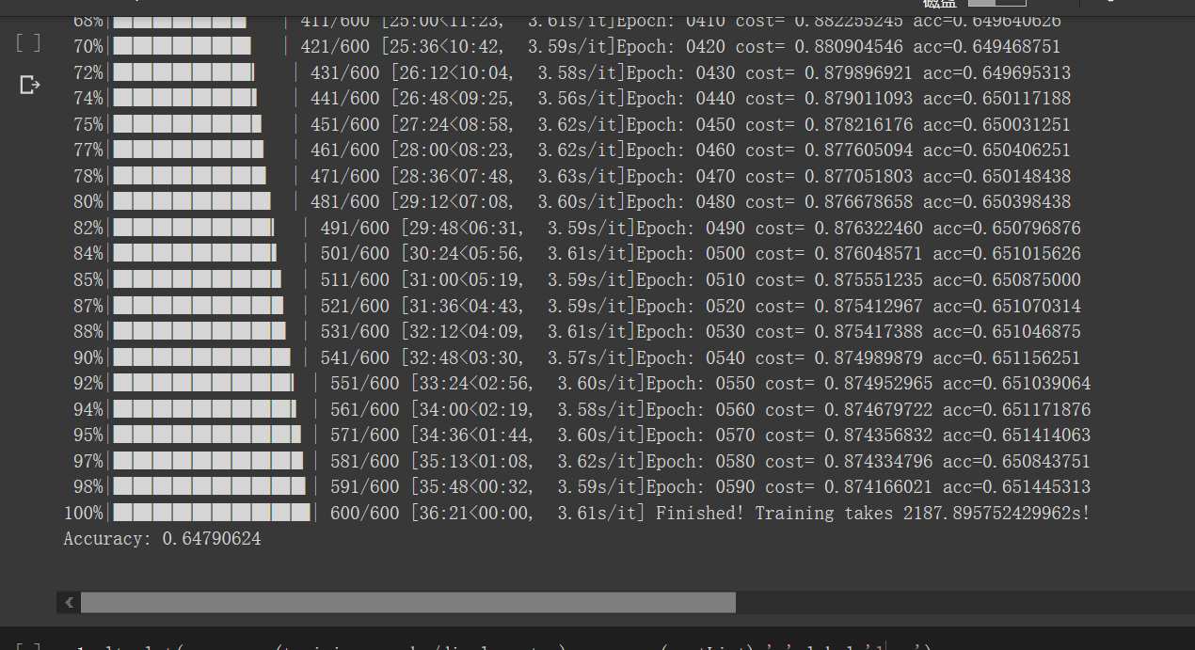
对全图分割的数据和标签进行训练，但是准确率一直卡在65%无法上升，怀疑是标签分类问题?
存在大量相近的x对应不同的y的情况？或者是类内的特征差异也过大？

Slide 7
针对上述问题，统计了各类的类间数据的一些统计特性，NDVI以及波段值来看其实分布较为集中，并不能作为很好区分植被与植被的依据。例如房顶的颜色各异，仅用RGB并结合全连接网络分类效果并不好
可能需要尝试区分特征进行训练？
植被：深绿色，形状不规则
道路：颜色单一，形状规则狭长连续
水体：连续，形状不规则，颜色深绿色
建筑物：形状规则，方形，但是颜色各异
其他：无明显特征
如何将上述这些感性的认识用数学语言表述并作为统一的特征映射到同一空间，投入到模型中进行训练？
个人认为遥感分割与传统图像分割不同，虽数据量大数据区分较困难，但是任务较为明确，分类目标数更加确定，可以作为解决的切入点？sehn

Slide 8
实验对比得出的结论：即使遥感图像的形状轮廓不如一般的图像那么有规律，但是用卷积神经网络仍然要比一般的全连接网络更加有效，这也是为什么官方竞赛数据集的标注不够好，但是采用卷积的模型框架仍然能获得高分的原因，而自己手动标注数据集，大小为400x400，标注的精细程度更高，却分数较低，采用的是全连接网络，即单个像元特征占据的比重较大，全卷积网络中除最后少数层为全连接层，其余均为卷积层，有效避免了单个像元权重的影响，通过多层卷积层的叠加，将不同方向不同频率的纹理和形状特征抽取，所以尽管标注不够准确，却能训练很好
另一个思路是分为5类，其中除others一类外，其他四类类内特征分布较为紧密，怀疑是others影响了整体的分类，观察官方数据集发现others的标注其实也是有规律可循，多为房子之间的空地，可以划为道路或者植被一类的地方，包括阴影所在，这种标注方式其实很好的体现了类间的相关性，将others不再视为孤立无规律的一类，而是和其他类建立关联，这在卷积网络中训练可以提高准确率

Slide 9
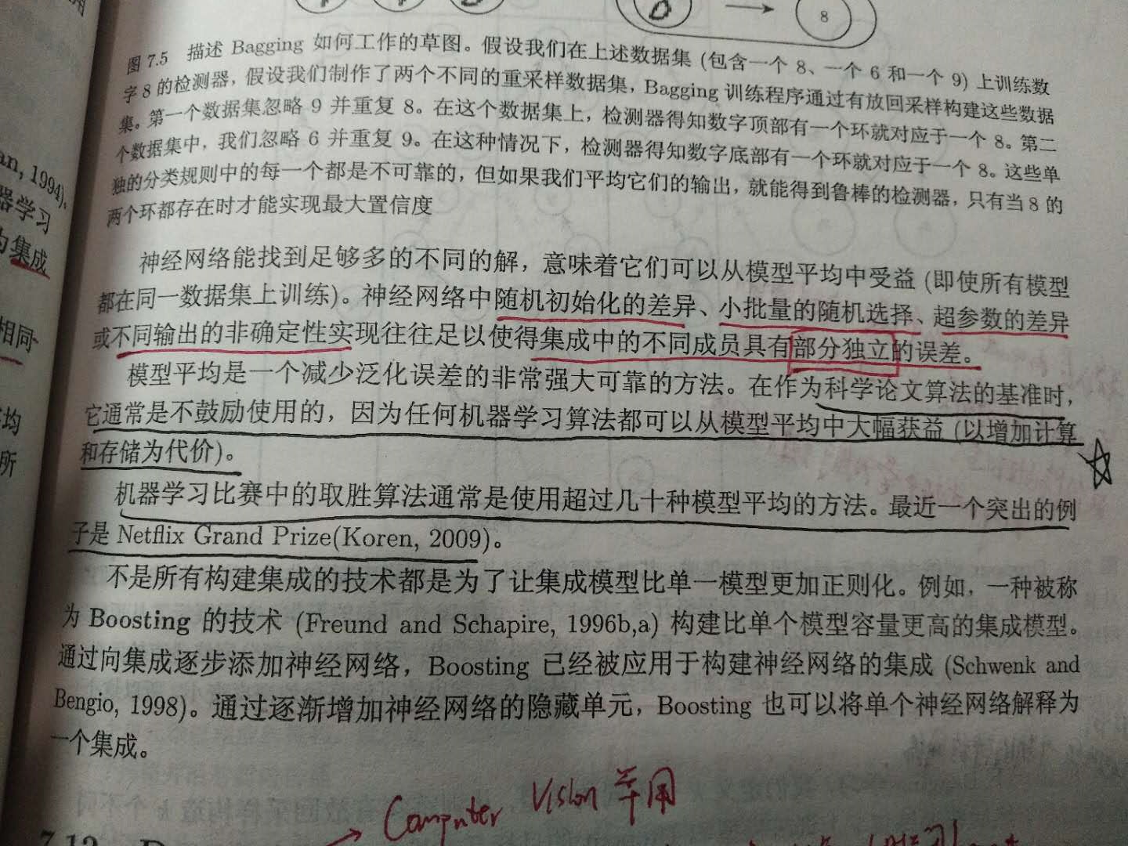
下一步的实验打算：将整体采用卷积网络，除在小部分区域用全连接网络做精细化分割
论文中模型间的
集成学习作为亮点
似乎并不可行？
《深度学习》P159提及

Slide 10
最近阅读的文献中给予的思路和观点：
对时序进行集成，最近学习了循环神经网络，其中LSTM网络对于这种问题可能会有效果，能够将之前学的存储在记忆中，而不是孤立的训练当前，这种网络对同一区域不同时间的变化可能会有效果，而另一大好处在于可以有选择性地在不同时间给标签以调整网络权重，接下来打算尝试
老师上次分享的图像分割综述论文中提到几篇论文
1.L.-C. Chen, Y. Yang, J. Wang, W. Xu, and A. L. Yuille, “Attention to scale: Scale-aware semantic image segmentation,” in Proceedings of the IEEE conference on computer vision and pattern recognition, 2016, pp. 3640–3649.
语义分割模型+多尺度数据+注意力机制
H. Li, P. Xiong, J. An, and L. Wang, “Pyramid attention network for semantic segmentation,” arXiv preprint arXiv:1805.10180, 2018.
PAN:pyramid attention network
这两篇都构建图像金字塔，即在不同分辨率下结合注意力机制对图像进行分割，这个和遥感领域的图像关系密切，打算模仿作者复现论文实验

Slide 11
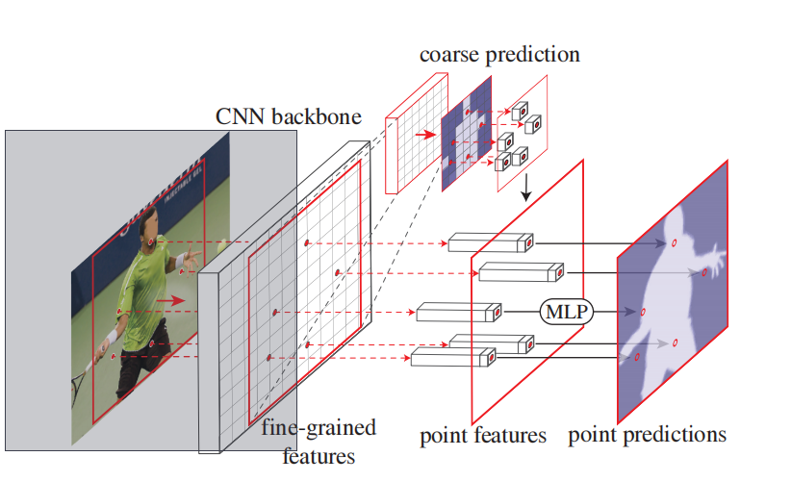
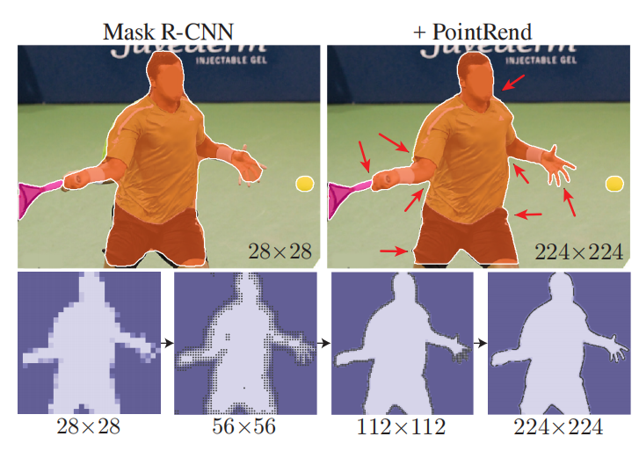
与上述两篇相关的分割更为细致的一篇文章
PointRend: Image Segmentation as Rendering
将图像分割视为传统图像处理中的渲染问题
模型能够在正常分割下提取分割难点（可能是边缘交界处）进行进一步的采样，结合低层和高层特征做精细化预测，提高最终准确率，我觉得这是一个后处理过程，在分割之后加一个pointRender模型对分割进一步提升,和之前两篇多尺度不同分辨率+注意力机制异曲同工

Slide 12
最近学习迁移学习带来的想法：
阅读了两篇异构迁移学习的论文，即源域和目标域特征分布不同，通过架桥使得过渡成功，但是对这个问题没有帮助
本问题不同的遥感图像即使来自不同传感器，应该仍然属于同一特征空间，同质迁移学习的方法应该更为有效
后续实验会围绕时序上集成（LSTM或GRU网络），以及多分辨率+注意力机制两方面展开，在实验中寻求思路以及更好的解决办法

Slide 13
请老师指正

